Slide 1




SVILUPPO DI ALGORITMI PER L'ANALISI DEL SUOLO MEDIANTE LE IMMAGINI FORNITE DAL SATELLITE SENTINEL-2 DELLA COSTELLAZIONE COPERNICUS
25 MAGGIO 2023
RELATORI:
CH.MO PROF. CHRISTIANCARMINE ESPOSITO
ING. DANIELE SOFIA
CANDIDATA: MARTA COIRO
MATR. 0512108154

Slide 2



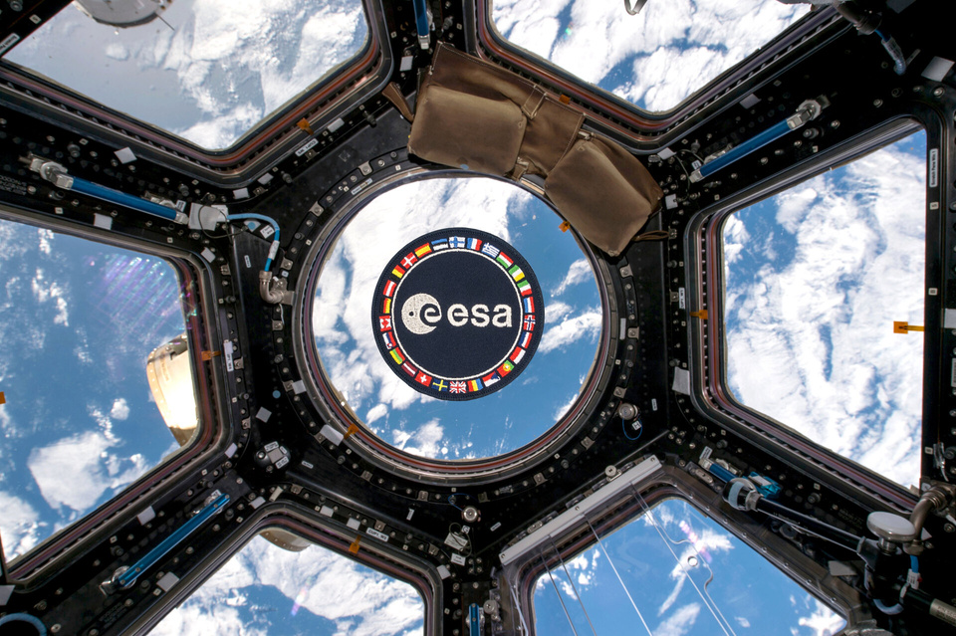
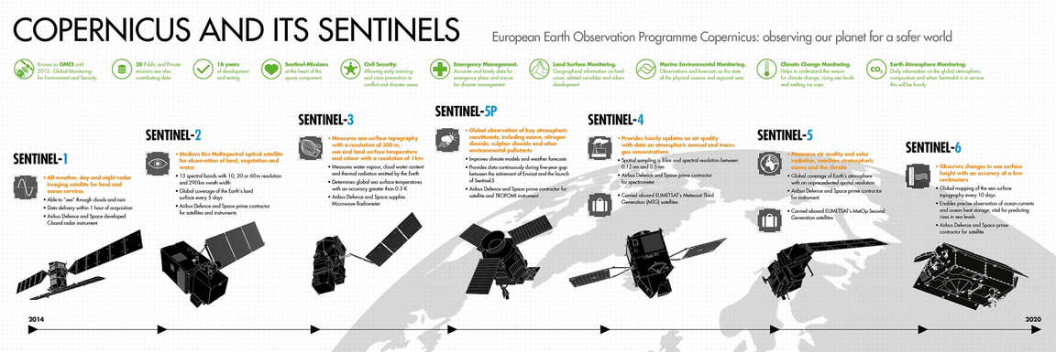

QUALE PROBLEMA HO RISOLTO?
Tra i vari programmi proposti da ESA poniamo particolare attenzione al programma Copernicus, all’interno del quale si inseriscono ben 6 missioni Sentinel ognuna delle quali con precisi obiettivi da portare a termine.

Slide 3
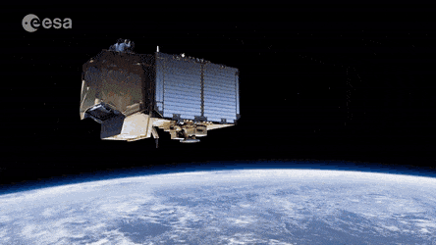
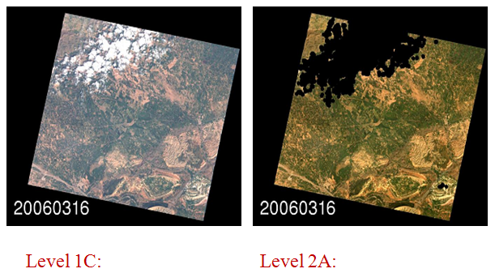

SENTINEL-2
L'obiettivo di Sentinel-2 è il monitoraggio del territorio e la missione è composta da due satelliti in orbita polare che forniscono immagini ottiche ad alta risoluzione.

Slide 4
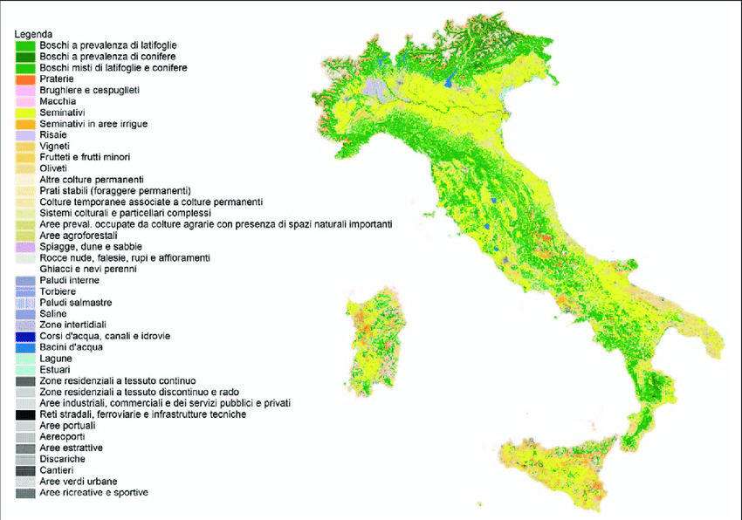
CORINE LAND COVER (CLC)
Corine Land Cover è un programma varato dall’Unione europea nel 1985 con l’obiettivo di fornire informazioni geografiche coerenti sulla copertura del suolo.
Affinchè possano essere valutati i cambiamenti nel tempo di un determinato territorio sono necessarie mappe di copertura del suolo e il CLC permette proprio di ottenere questa mappatura.

Slide 5




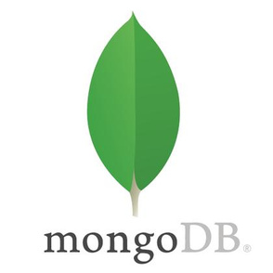

QUALI STRUMENTI HO UTILIZZATO?

Slide 6





COSA HO FATTO?
STEP 01
FASE INIZIALE
STEP 02
FASE OPERATIVA
STEP 03
FASE DI AUTOMAZIONE

Slide 7

STEP 01
FASE INIZIALE
STUDIO DEL LINGUAGGIO PYTHON
STUDIO DEL SATELLITE SENTINEL-2
CREAZIONE ACCOUNT SENTINEL-HUB

Slide 8

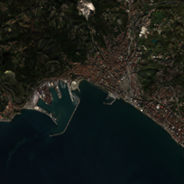
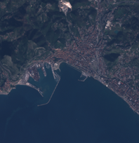
STEP 02
FASE OPERATIVA
SALERNO SENTINEL-2L2A
SALERNO SENTINEL-2L1C
02.1
DOWNLOAD DELLE PRIME IMMAGINI

Slide 9
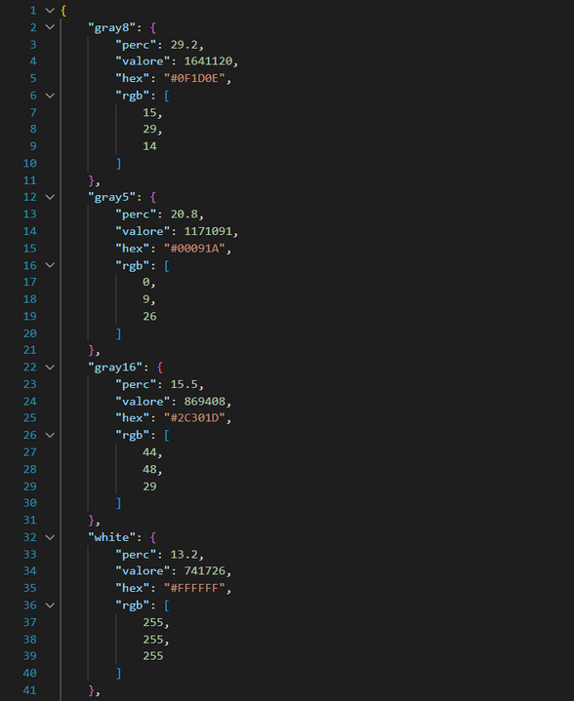
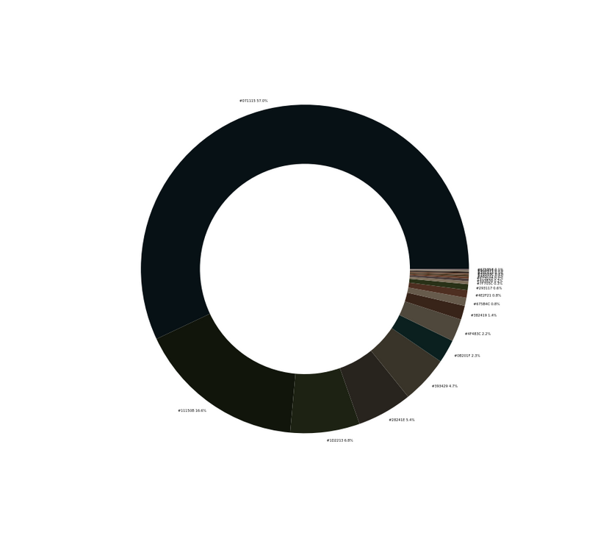
02.2
PERCENTUALE DI COLORE,
RAGGRUPPAMENTO PERCENTUALI E GRAFICI A TORTA

Slide 10
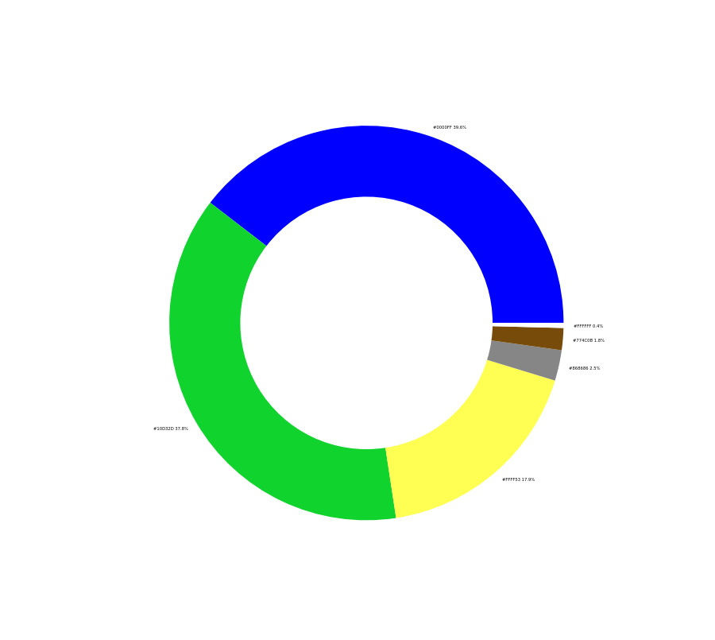
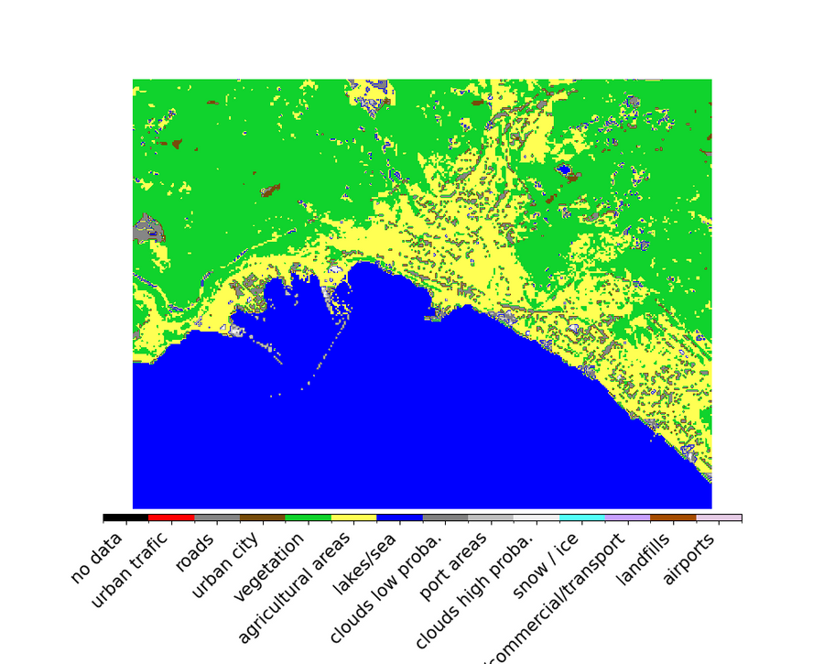
02.3
APPLICAZIONE DEL CLC

Slide 11
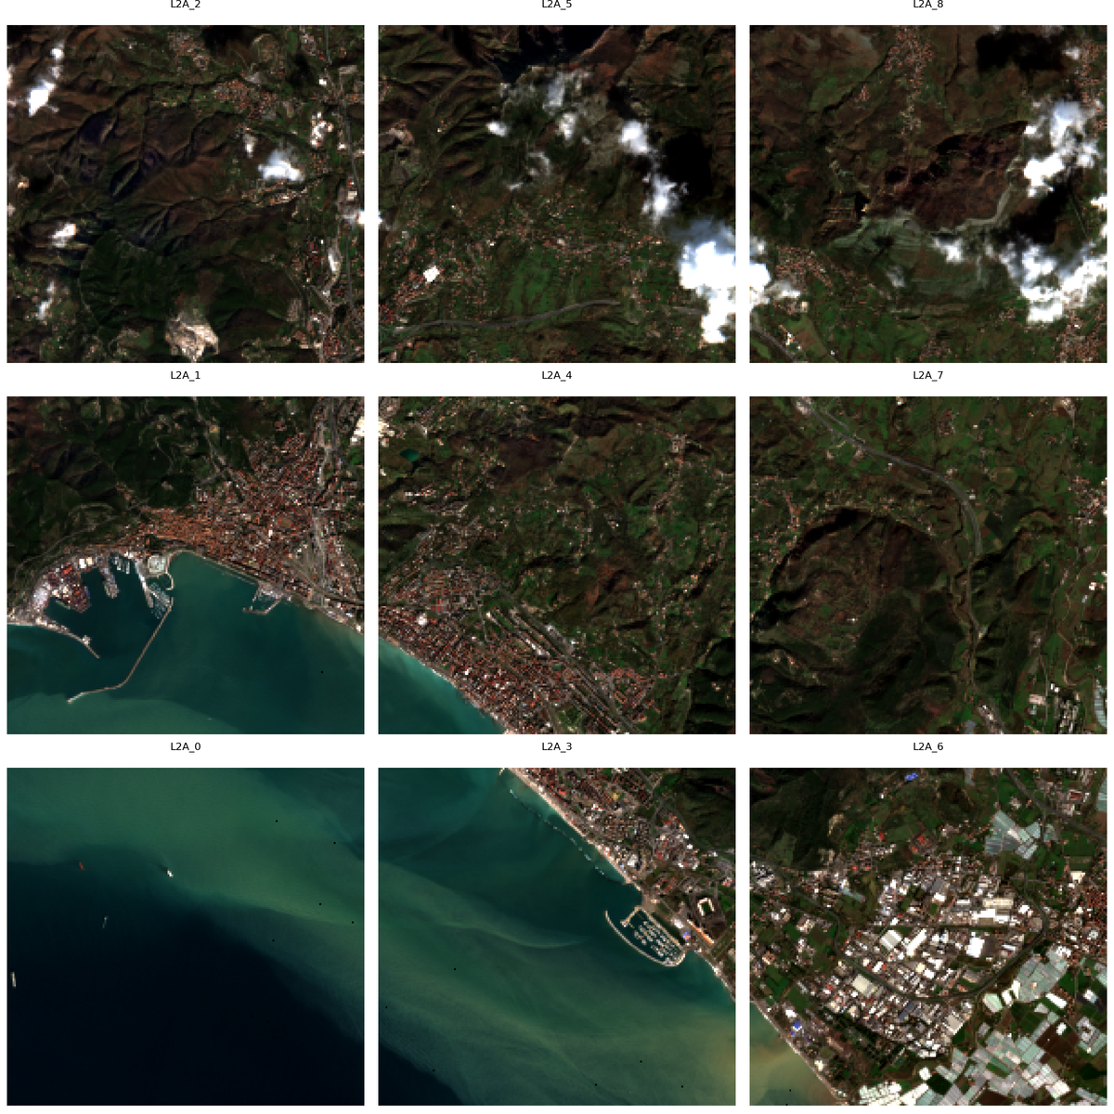
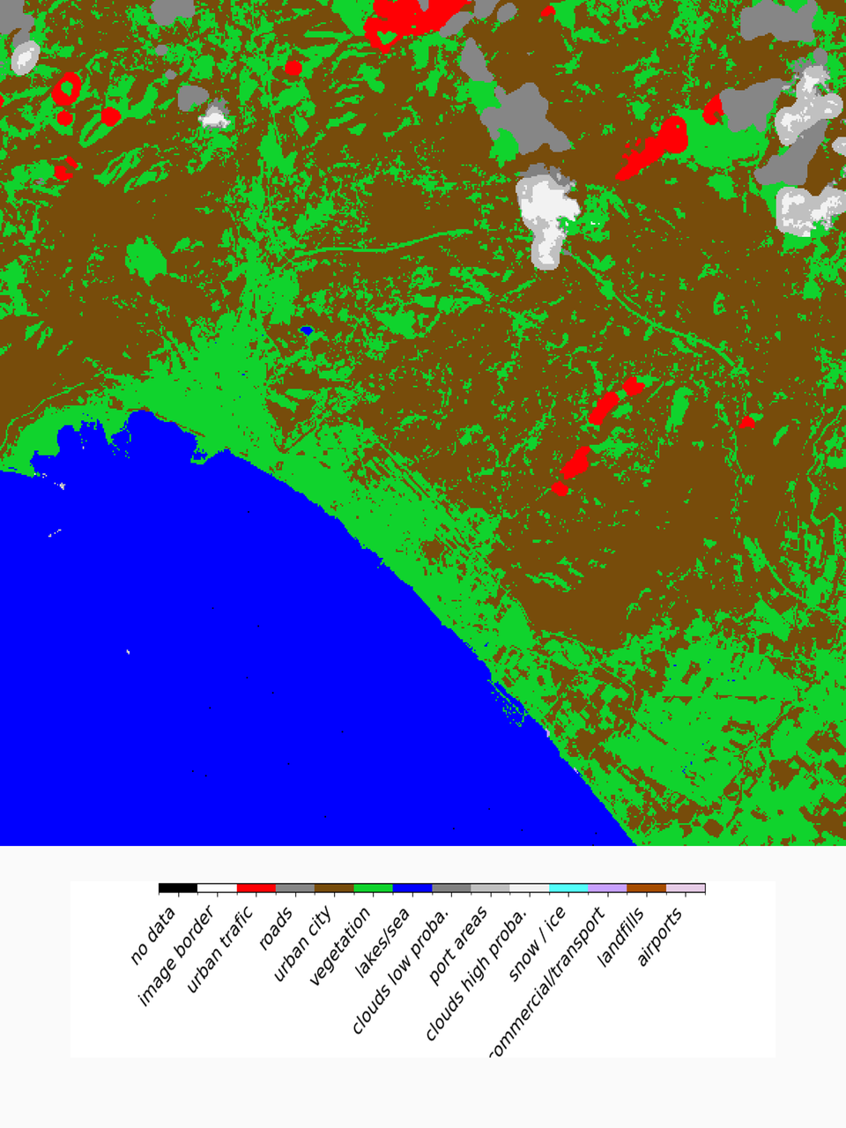
02.4
PARTIZIONAMENTO E MERGE DELLE IMMAGINI OTTENUTE

Slide 12
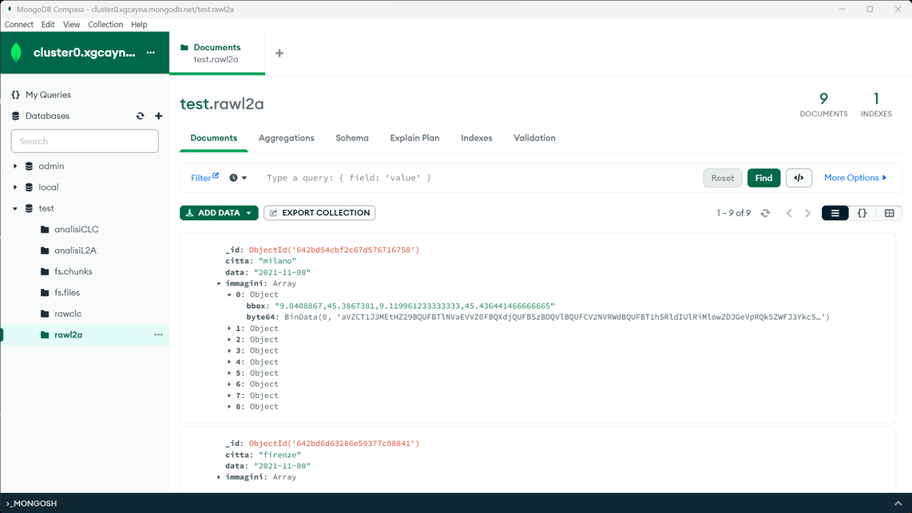
STEP 03
FASE DI AUTOMAZIONE
AUTOMAZIONE
COLLEGAMENTO E GESTIONE DEL DB MEDIANTE MONGODB

Slide 13

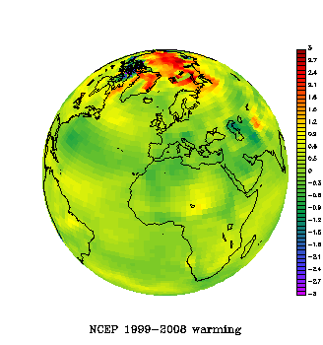
STUDIO DELL'EVOLUZIONE DEI TERRITORI
SVILUPPI FUTURI
MONITORAGGIO DEL TERRITORIO

Slide 14
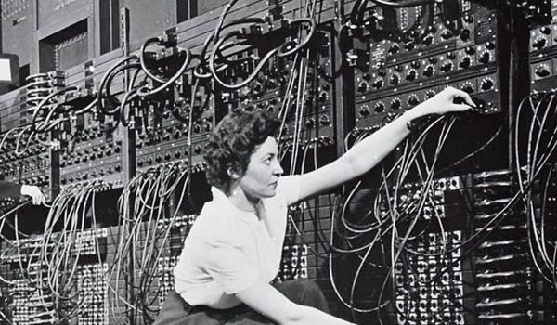
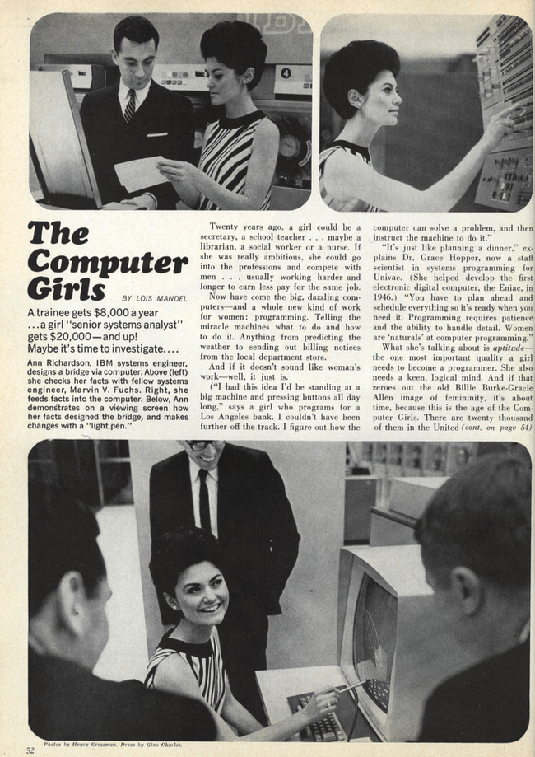
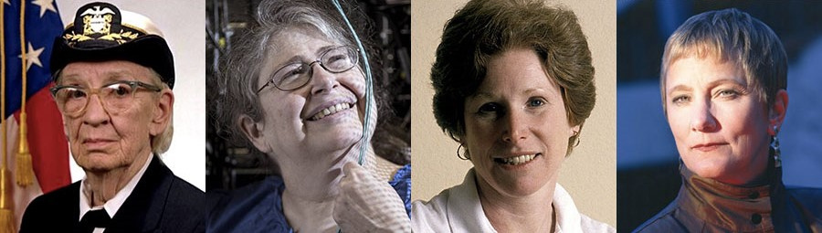
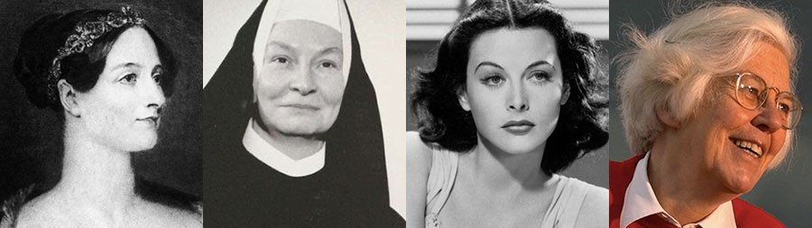
GRAZIE PER L'ATTENZIONE

